Slide 1
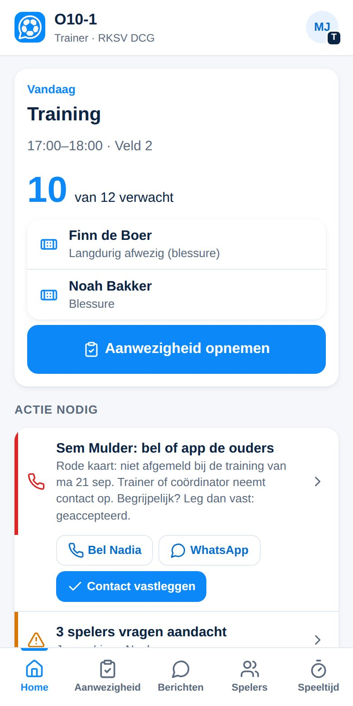

ClubComm
ClubComm voor trainers
Weten wie er komt, aanwezigheid bijhouden, eerlijk wisselen en contact met ouders.
RKSV DCG

Slide 2






JOUW ROL
Wat doe je als trainer in ClubComm?
ClubComm neemt het regelwerk over. Jij houdt de aanwezigheid bij en beslist.
Aanwezigheid
Op het veld aftikken wie er is. De app telt en rekent zelf.
Spelers opvolgen
Vaak afwezig of niet afgemeld? Je krijgt een signaal en belt of appt de ouder.
Planning
Training verplaatsen, extra training of oefenwedstrijd. Ouders krijgen direct bericht.
Eerlijk wisselen
De app maakt een wisselschema; jij past het aan.
Berichten
Aan het team of één ouder, met zien wie het gelezen heeft.
Ontwikkeling
Beoordelen en ontwikkelgesprekken op vaste momenten in het seizoen.
ClubComm voor trainers · RKSV DCG

Slide 3
HOME
Wie komt er vandaag?
Op Home staat je eerstvolgende training met het aantal spelers.
1
Verwacht
Hoeveel spelers komen, en wie is afgemeld met welke reden.
2
Actie nodig
Alleen wat jij moet doen: aanwezigheid opnemen, een ouder bellen, materiaal controleren.
ClubComm voor trainers · RKSV DCG

Slide 4
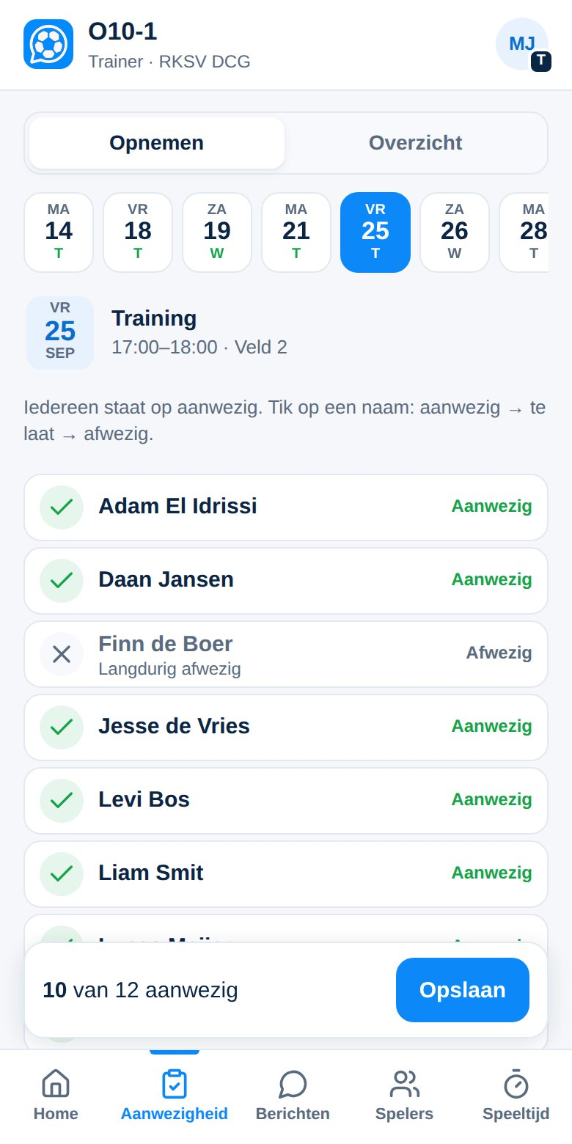
OP HET VELD
Aanwezigheid opnemen
Iedereen die niet is afgemeld, staat al op aanwezig.
1
Tik op een naam om te wisselen
Aanwezig → te laat → afwezig.
2
Tik op Opslaan
Kaarten en percentages volgen vanzelf. Ouders krijgen zo nodig een herinnering.
3
Vergist?
Corrigeren kan tot 48 uur na de start.
ClubComm voor trainers · RKSV DCG

Slide 5
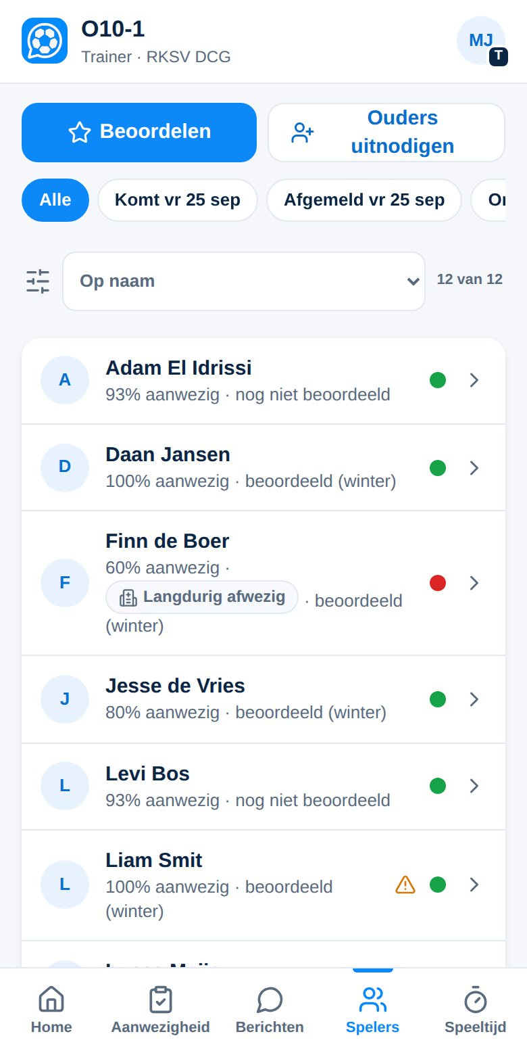
SPELERS
Spelers opvolgen
Per speler zie je de aanwezigheid van dit seizoen, apart voor trainingen en wedstrijden.
1
Kleur
Groen gaat goed, oranje let op, rood: even contact met de ouder.
2
Signaal op Home
Bij rood of een patroon (bijv. vaak op dezelfde dag weg) krijg je een signaal.
3
Jij beslist
Bel of app de ouder, of tik op Geen actie nodig. ClubComm straft niet automatisch.
ClubComm voor trainers · RKSV DCG

Slide 6
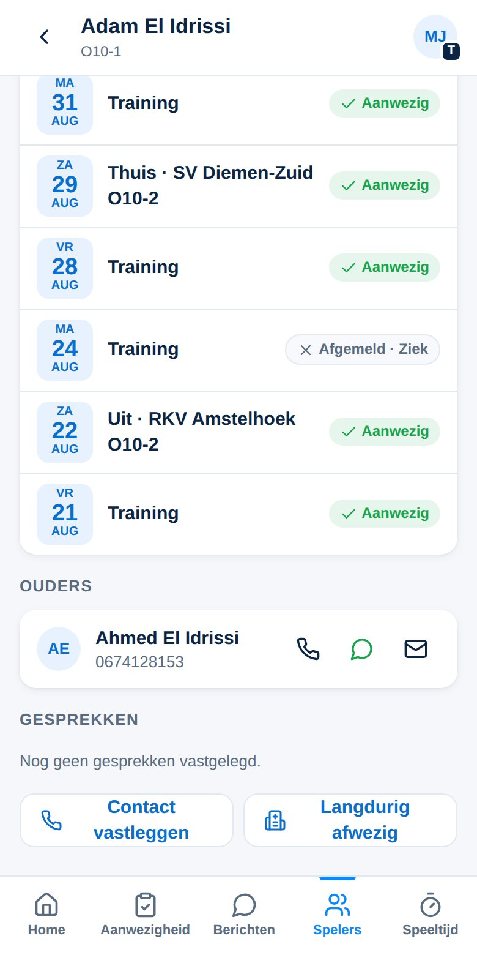
CONTACT
Een ouder bellen of appen
Tik op een speler voor de contactkaart.
1
Bel, app of mail
Met de knoppen naast de ouder.
2
Leg het vast
Tik op Contact vastleggen, met een korte notitie. Zo weet de club wat er is afgesproken.
ClubComm voor trainers · RKSV DCG

Slide 7
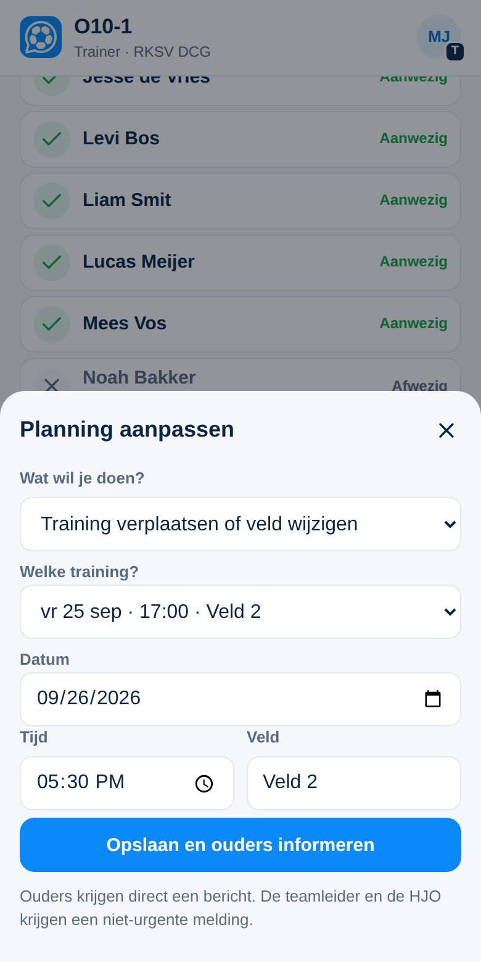

PLANNING
Planning aanpassen
Wijzigingen doe je zelf. Ouders krijgen direct een bericht.
1
Kies wat je wilt doen
Training verplaatsen of veld wijzigen, afgelasten, extra training, oefenwedstrijd of activiteit.
2
Vul de gegevens in
Datum, tijd en veld (of tegenstander).
3
Opslaan en ouders informeren
Teamleider en HJO krijgen een melding ter informatie.
Een oefenwedstrijd telt mee voor het wisselschema en de eerlijke speeltijd.
ClubComm voor trainers · RKSV DCG

Slide 8
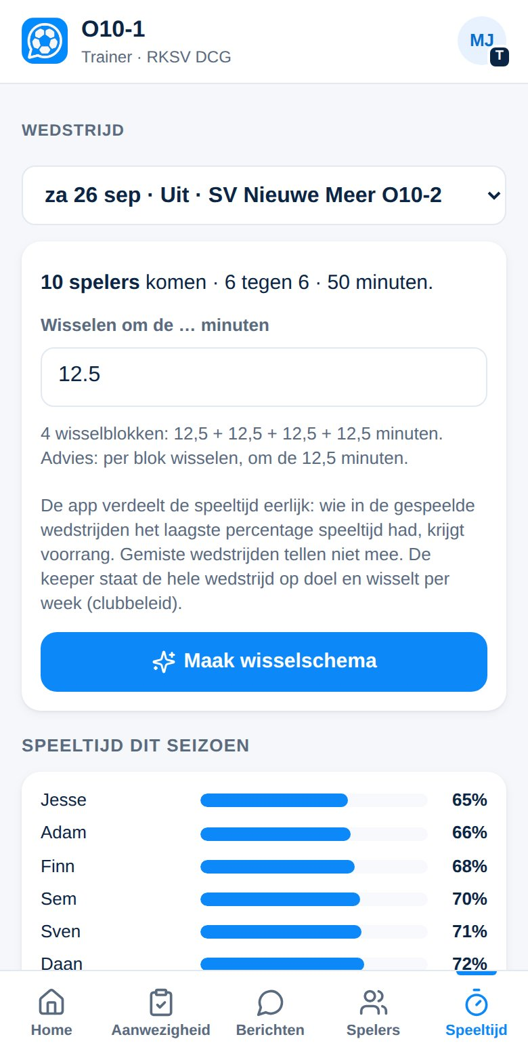
SPEELTIJD
Het wisselschema maken
Vóór de wedstrijd maakt de app een eerlijk voorstel.
1
Om de hoeveel minuten wissel je?
De club stelt het advies in (O12: per blok van 15 minuten). Jij mag per wedstrijd afwijken.
2
Tik op Maak wisselschema
Wie minder speelde, krijgt voorrang. De keeper wisselt per week.
3
Selectie
Je mag iemand bewust een blok minder geven, bijv. na weinig trainen.
ClubComm voor trainers · RKSV DCG

Slide 9
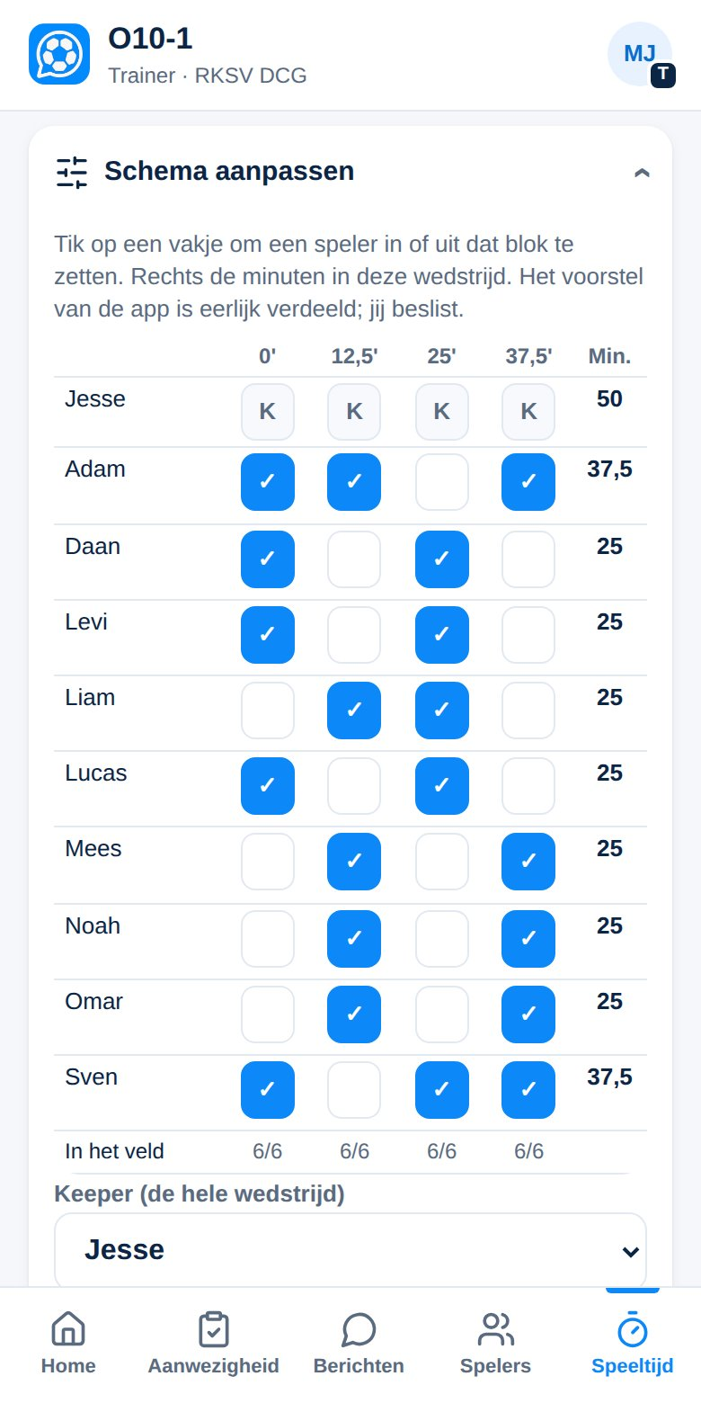
SPEELTIJD
Zelf aanpassen en wisselen
Het voorstel is een begin: jij beslist.
1
Tik op een vakje
Zet een speler in of uit dat blok. Rechts zie je de minuten per speler.
2
Let op de telling
Onderaan staat per blok hoeveel spelers in het veld staan; rood als het niet klopt.
3
Tijdens de wedstrijd
Jij of de timekeeper tikt op Volgend blok. Na afloop: Wedstrijd klaar: bevestigen.
ClubComm voor trainers · RKSV DCG

Slide 10
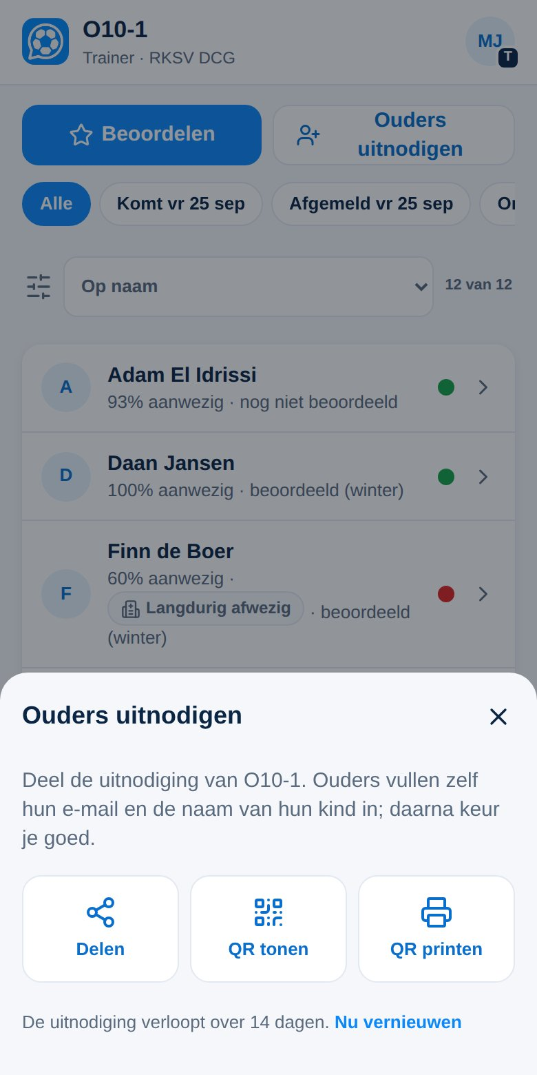
OUDERS
Ouders uitnodigen
Heeft je team (nog) geen teamleider? Dan doe jij dit.
1
Spelers → Ouders uitnodigen
Deel de link in de teamgroep of laat de QR-code zien op het veld.
2
Aanmeldingen goedkeuren
Ze verschijnen op Home. Tik op Goedkeuren.
ClubComm voor trainers · RKSV DCG

Slide 11
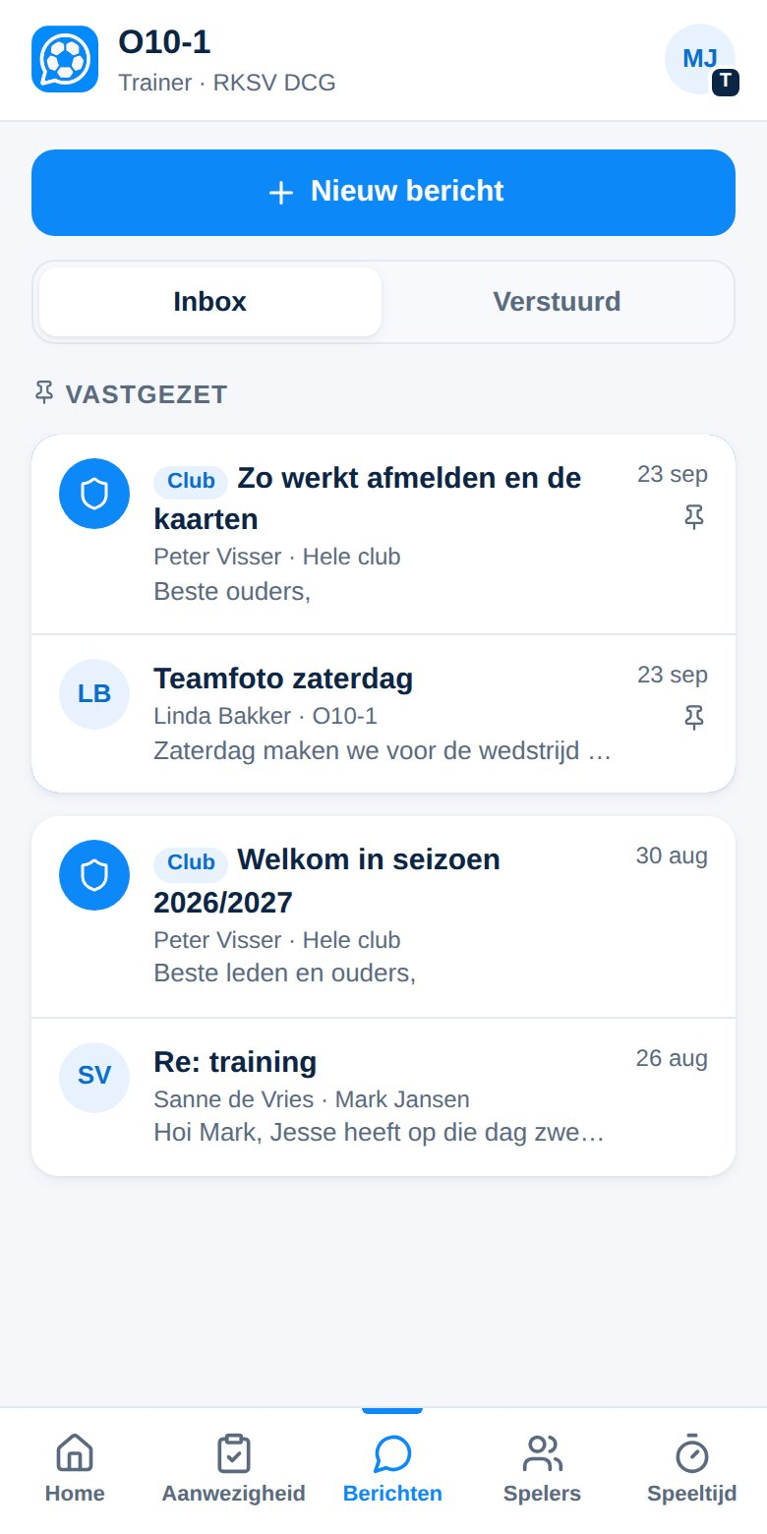
BERICHTEN
Berichten
Alles op één plek, met zien wie het gelezen heeft.
1
Nieuw bericht
Groep, persoonlijk, trainingswijziging of herinnering.
2
Urgent
Alleen voor iets van vandaag of morgen: staat bovenaan en gaat altijd ook per e-mail.
ClubComm voor trainers · RKSV DCG

Slide 12



DOOR HET SEIZOEN
Wat komt er nog?
Beoordelen
Twee keer per seizoen, passend bij de leeftijd. Ouders zien alleen hun eigen kind.
Ontwikkelgesprek
Na het beoordelen plan je een gesprek met ouder en kind. Ouders kiezen zelf een tijd.
Materiaal
Bij de start controleer en teken je voor ballen, hesjes en de EHBO-tas.
Zelf afwezig?
Meld het in de app. Dan kan de club op tijd een vervanger regelen.
ClubComm voor trainers · RKSV DCG

Slide 13


Vragen of iets werkt niet?
In de app: Profiel → Feedback of een probleem melden
Of vraag het de HJO

